Slide 1
A KSH (és más hivatalok) adatainak használata kutatószobában és azon kívül
OST és NSKT együttes ülés
2018. Szeptember 26.
Köllő János
MTA KTI

Slide 2
Társadalomtudományi adatforradalom
Három ágon zajlik:
Big Data
Államigazgatási regiszterek összekapcsolása
Hozzáférés nagyméretű mikroadat-állományokhoz kutatószobában.
Óriási lökést adott a kutatásnak, legalább négy területen:
ágens alapú modellezés
hálózatkutatás
hosszú távú társadalmi folyamatok kutatása
kereskedelmi és egyéb vállalatközi kapcsolatok kutatása

Slide 3
A fejlődés lépcsői Magyarországon
Magyarország mind a négy területen öles léptekkel halad
Mikroadatok
Hozzáférés a 90’ évek közepe óta (Bértarifa, MEF, mérlegek), majd HKF, Időmérleg, Véka, stb.
Admin adatok
Két nagy kapcsolt adatbázis 2012, 2015. Kb. 4 millió ember x 108 hónap, gazdag adattartalom. Egy harmadik, még gazdagabb kapcsolt adatbázis (5 millió ember x 15 év, több oktatási és eü adattal) folyamatban.
Kutatószoba (MTA-KSH)
2014 január 1. Kutatószoba a Keleti Károly utcában 3 munkaállomással. Kihelyezett kutatószoba 2018 február 1.: 12 zéró kliens, 20 virtuális gép. Teljes cenzusok. Öszekapcsolhatók.

Slide 4
Négy példa kutatásokra

Slide 5
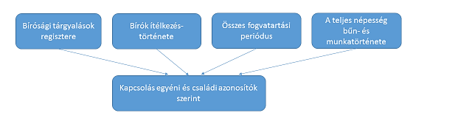
Van-e visszatartó ereje a börtönbüntetésnek az elítélt bűntársaira és rokonaira? Bhuller et al. 2018, Norvégia
Probléma: bűnözésre hajlamosító környezet → annak, hogy A-t letöltendőre ítélték és társa, B később bűnt követ el, közös oka van → OLS: pozitív kapcsolat A bebörtönzése és B későbbi bűnelkövetése között → megfelelő instrumentumra (IV) van szükség
IV: az ítéletet meghozó bíró átlagos ítélkezési szigora (Kling 1999, Bhuller et al. 2016)
Eredmény: tettestársak későbbi bűnelkövetése: -51%., Fiatalabb fiútestvér: - 32%, 4 éves időtávon.
INCARCERATION SPILLOVERS IN CRIMINAL AND FAMILY NETWORKS, Manudeep Bhuller, Gordon B. Dahl, Katrine V. Løken, Magne Mogstad, NBER 24878

Slide 6
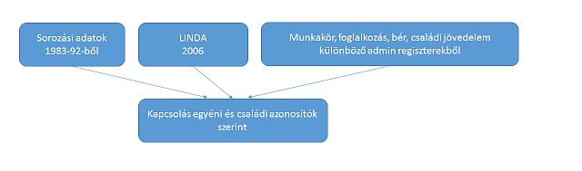
Milyen hatást gyakorolnak a kognitív és nem kognitív készségek a munkaerőpiaci kimenetekre? Lindquist & Vestman 2011, Svédország
Probléma: a sikeres munkaerőpiaci karrier maga is fejleszti a ∼ készségeket. Korábbi információ kell.
Eredmény: a nem kognitív készségek erősebb szerepet játszanak, különösen a munkaerőpiac „alsóbb” régiójában + (kapcsolódó kutatásból) a szerepük időben rendkívüli mértékben erősödött.
Lindqvist, Erik and Roine Vestman, 'The Labor Market Returns to Cognitive and Noncognitive Ability: Evidence from the Swedish Enlistment' in American Economic Journal: Applied Economics, 2011, pages 101-128.

Slide 7
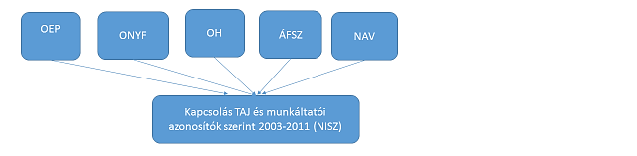
Mekkora az orvoselvándorlás és visszavándorlás? Varga Júlia (2017), Magyarország
Probléma: a kivándorlási szándékfelmérések és engedély-kiváltások nem mérvadóak, a visszavándorlásról pedig végképp semmit sem mondanak.
Feltevés: ha egy orvos nyomtalanul eltűnik a rendszerből (és nem halt meg), az nagy valószínűséggel külföldön van
Eredmény: 2003 január és 2011 december között a praktizáló orvosok 12%-a hagyta el az országot (az inaktívvá válókat leszámítva 14%). Nagyobb hullámok: 2010 tavasza, 2013 (A, D). 50% visszatért. Ennél is nagyobb veszteséget okozott a belföldi pályaelhagyás.
Varga, Júlia: Out-migration and attrition of physicians and dentists before and after EU accession (2003 and 2011). The case of Hungary. The European Journal of Health Economics

Slide 8
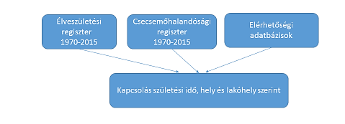
Csökkentették-e a csecsemőhalálozást a Perinatális Intenzív Centrumok? Hajdu et al. (2018), Magyarország
Probléma: nem biztos, hogy csökkentették, empirikus kérdés.
Kulcs: a PIC-III hálózat fokozatosan épült ki. Kihasználható információ a PIC elérhetőségének változása.
Eredmény: a csecsemőhalandósági ráta 2011-2015 között e hatás nélkül a ténylegesen megfigyelt érték közel kétszerese lenne. Különösen erős hatás a nagyon kis súllyal születettekre.
Hajdu Tamás, Kézdi Gábor, Szabó Miklós, Szabó-Morvai Ágnes (2018): Az intenzív koraszülött-ellátó rendszer kiépítésének hatása a magyarországi csecsemőhalandóság alakulására, 1970-2015, MTA KTI és SOTE

Slide 9
Akadémiai kutatói tapasztalatok Magyarországon

Slide 10
KSH-MTA Kutatószoba
Új világok nyíltak meg. Ilyen szinvonalú kutatószoba (technika, hozzáférési feltételek, adatvagyon) a régióban nincs, és a világban sincs sok.
A korlátozásokat (belépés, OC, stb.) természetesnek tekintjük és elfogadjuk
Projektindítás: időnként túlterjeszkedés
Használat technikai feltételei: rendben, megbízhatóan működik
OC: rendben. Kölcsönös tanulás.
Időkeret: 32 óra, kevés. A KSH-felügyelet folyamatos, de informatikus/döntéshozó nem áll készenlétben 16h után. Készenlét megfelelő díjazással? Azonnali piros gomb?
Finanszírozás: MTA pályázatok. Nincs kőbe vésve, hogy megkapjuk

Slide 11
Admin adatok
Az admin adat „olcsó és megbízható”
Olcsó: igen, csak nem nekünk.
Indítástól az elemzésre kész adatig kb. 2.5 év
Legalább 25 mFt.
2007. CI: mindent újra Ádámtól-Évától
Megbízható: igen, csak nem mindenben
Lezáratlan spellek (MÁK)
Éves nem-jelentés (NAV/ONYF)
Inkonzisztencia: összeférhetetlen státuszok
Korlátozott adattartalom: iskolázottság, földrajz, család
A LEED panel fantasztikus erőforrás, de komoly korlátokkal

Slide 12
KSH anonimizált mikroadat-kiadás
„Ne kerüljön ki adat a Hivatalból”?
Jelenleg
Nehézkes a hozzáférés, minden egyes projekthez és változtatáshoz egy (üresen) 11 oldalas adatlapot kell kitölteni
Öszvér megoldás: bizonyos adatok csak a kutatószobai verziókban érhetők el.
Kutatószóbai használat
MEF: Mire használják a kutatók és mire nem? Apró információk esetén az időigény több ezerszerese a jelenleginek.
HKF, Időmérleg: nagy munkabefektetéssel hozhatók kutatásra alkalmas állapotba. Eközben:
Elérhetetlen a munkatárs (nincs telefon, nincs internet, nem mehet be hozzá más)
Nincs folyamatos kommunikáció a munkatársak között
A kontrolláláshoz és a kiegészítésekhez hozzáférés kell saját géphez, a szerverhez, internethez

Slide 13
Interface-ügyek
Zavarokat okoz, hogy:
A KSH egyéni hozzáférések kiadására épített protokollt
Ha azonban az adatbázis-építés, -tisztítás egyénileg történik, az rengeteg felesleges, párhuzamos munkával jár
Jó megoldás, ha:
Az adatkérő valamilyen köztes szereplő (pl. KRTK Adatbank)
Az egyes kutatók onnét kérik ki a kutatásra alkalmas állapotba hozott adatot
Ehhez jelenleg egyedi KSH engedély kell → nagy adminisztrációs teher

Slide 14
Köszönöm a figyelmet !

